Slide 1
安装 Oracle 数据库软件

Slide 2

课程目标
学完本课程后，应能完成以下工作：
  描述数据库管理员 (DBA) 的角色，说明典型的任务和工具
  计划 Oracle 数据库安装
  使用灵活体系结构 (OFA)
  使用 Oracle Universal Installer (OUI) 安装 Oracle 软件
Notes:
Oracle Database 10g：数据库管理 - 课堂练习 I 2-<number>

Slide 3

Oracle 数据库管理员的任务
设计、实施和维护 Oracle 数据库时，按优先次序排列的步骤将包括以下任务：
  1. 确定数据库服务器硬件
  2. 安装 Oracle 软件
  3. 制定数据库和安全策略的计划
  4. 创建、移植和打开数据库
  5. 备份数据库
  6. 登记系统用户和制定用户访问 Oracle Network 的计划
  7. 实施数据库设计
  8. 从数据库故障中进行恢复
  9. 监视数据库性能
Notes:
Oracle Database 10g：数据库管理 - 课堂练习 I 2-<number>
Oracle 数据库管理员的任务
DBA 一般负责安装 Oracle 软件和创建数据库。作为一个 DBA，可能要负责创建数据库存储结构，如表空间。此外，还可能要负责创建用于保存应用程序数据的方案或对象集。
您必须确保用户均可以使用数据库。可以通过启动数据库、定期备份数据库和监视数据库性能达到此目的。这些任务应该在安全策略框架内执行。
在本课程每一课的学习过程中，将分别学习如何执行以上每一项任务。有关本幻灯片中列出的每一任务的其它信息，请参阅《Oracle 数据库管理员指南》。
本课将重点介绍如何进行安装。为了完成这个核心任务，请先考虑完成以下子任务：
了解安装以何种方式来适应组织的整个技术体系结构。
复查（并更新）能力计划。
选择数据库软件（需要的版本和选件） 。
确保所有选定组件都符合系统要求。

Slide 4
用于管理 Oracle 数据库的工具
  Oracle Universal Installer
  Database Configuration Assistant
  Database Upgrade Assistant
  Oracle Net Manager
  Oracle Enterprise Manager
  SQL*Plus 和 iSQL*Plus
  Recovery Manager
  Oracle Secure Backup
  数据泵
  SQL*Loader
  命令行工具
Notes:
Oracle Database 10g：数据库管理 - 课堂练习 I 2-<number>
用于管理 Oracle 数据库的工具
可以使用以下工具进行安装和升级：
Oracle Universal Installer (OUI)：Oracle Universal Installer 用于安装 Oracle 软件和选件。它可以通过自动启动 Database Configuration Assistant (DBCA) 来创建数据库。
Database Configuration Assistant (DBCA)：DBCA 会根据 Oracle 提供的模板创建
数据库。因此，可以复制预配置的种子数据库，或者，也可以创建自己的数据库和模板。
Database Upgrade Assistant (DBUA)：使用该工具可以指导您将现有数据库升级至 Oracle 新版本。
Oracle Net Manager：该工具用于配置 Oracle 数据库与应用程序的网络连接。

Slide 5
完整备注页
Notes:
Oracle Database 10g：数据库管理 - 课堂练习 I 2-<number>
用于管理 Oracle 数据库的工具（续）
以下工具用于管理 Oracle 实例和数据库：
Oracle Enterprise Manager (EM)：EM 通过将图形控制台、代理、公用服务和相关工具组合在一起，为管理 Oracle 产品提供了一个集成的综合性系统管理平台。在安装 Oracle 软件、创建或升级数据库及配置网络之后，可以将 Oracle Enterprise Manager 作为管理数据库的单一接口。它除了为执行 SQL 命令而提供基于 Web 的用户界面外，还提供与管理数据库的其它 Oracle 组件（例如，Recovery Manager 和 Scheduler）之间的无缝接口。
用于管理 Oracle 数据库的三个主要 Oracle Enterprise Manager 工具包括：
Enterprise Manager 数据库控制台：用于管理一个数据库
Enterprise Manager 网格控制：用于同时管理多个数据库
Enterprise Manager Java 控制台：用于访问不支持 Web 的工具
SQL*Plus：SQL*Plus 是管理数据库的标准命令行接口。
iSQL*Plus：iSQL*Plus 是一个基于浏览器的接口，可连到 Oracle 数据库。
Recovery Manager (RMAN)：RMAN 是一款可以提供完整解决方案的 Oracle 工具，可用于对整个数据库或特定的数据库文件进行备份、还原和恢复。
Oracle Secure Backup 为 Oracle Ecosystem 提供磁带备份管理，其中包括：
通过与 Recovery Manager 集成，保护磁带上的 Oracle 数据库
无缝支持 Oracle Real Application Clusters (RAC)
对分布式客户机和介质服务器（包括 Oracle Application Server、Oracle Collaboration Suite、Oracle 主目录和二进制文件）进行集中式管理
数据泵：使用数据泵可以在数据库之间高速传输数据。例如，可能需要导出某个表，然后将其导入另一数据库。
SQL*Loader：使用 SQL*Loader 实用程序可以将来自外部文件的数据加载到 Oracle 数据库。它是其中一个可用于将数据加载到数据库表中的 Oracle 实用程序。
命令行工具：
要管理 Oracle Enterprise Manager，请使用：
emctl start | status | set | stop
要停止和启动 iSQL*Plus，请使用：
isqlplusctl start | stop
要管理监听程序，请使用：
lsnrctl help | start | status | stop

Slide 6

安装：系统要求
  内存要求：
    1 GB 用于 Database Control 实例
  磁盘空间要求：
    1.5 GB 的交换空间
    在 /tmp 目录中保留 400 MB 的磁盘空间
    1.5 GB 至 3.5 GB 用于 Oracle 软件
    1.2 GB 用于预配置数据库（可选）
    2.4 GB 用于快速恢复区（可选）
  操作系统：请参阅文档
Notes:
安装：系统要求
在具有 1 GB RAM 和 1.5 GB 交换空间或更高配置的计算机上可以完成标准安装。
根据安装 Oracle 数据库软件的计算机的活动级别，标准安装可以在 20 分钟或更短的时间内完成。
一些安装详细要求：
Oracle Database 10g 只附带一个种子数据库模板。
重复文件已删除。
其它很多产品和演示可以通过其它 CD 来安装。
本幻灯片中列出的硬件要求是所有平台的最低要求。在安装中可能还有其它的要求（尤其是磁盘空间的要求）。
注：包括一个标准种子数据库的企业版安装类型被称为“标准安装”。

Slide 7
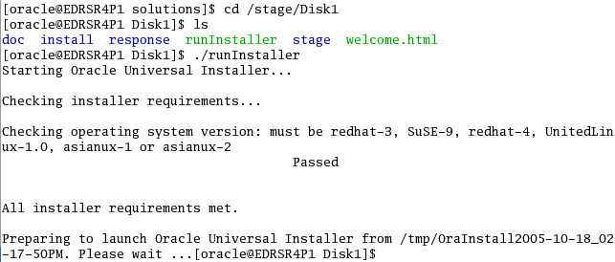
检查系统要求
  足够的临时空间
  64 位与 32 位问题
  检查操作系统 (OS)
  是否正确
  OS 补丁程序级别
  系统程序包
  系统和内核参数
  X Server 权限
  足够的交换空间
  ORACLE_HOME 非空
Notes:
检查系统要求
在 Oracle Database 10g 安装过程中系统会自动检查大多数先决条件：
检查是否有足够的临时空间。关于安装和配置的最低临时空间要求是已经确定的要求，在安装过程中会验证这些要求。
禁止在安装了 32 位软件的 Oracle 主目录中安装 64 位软件（反之亦然）。
RedHat-3.0、RedHat-4.0、Asianux 1.0、Asianux 2.0 和 SUSE Linux E.S. 9.0 是否在 Linux 平台上得到了认证。
安装过程会检查是否安装了所有必需的 OS 补丁程序。
安装过程会检查是否正确地设置了所有必需的系统参数和内核参数。
安装过程会验证是否设置了 DISPLAY 环境变量，用户是否有足够的权限按指定的 DISPLAY 进行显示。
安装过程会验证系统中是否设置了足够的交换空间。
安装过程会验证执行新安装的 Oracle 主目录是为空，还是少数几个可以支持安装 Oracle Database 10g 且已在 Oracle 产品清单中注册的 Oracle 主目录版本中的一个。

Slide 8

灵活体系结构 (OFA)
OFA 的设计目的包括：
  组织大量软件
  简化常规管理任务
  在多个 Oracle 数据库之间实现轻松切换
  相应地管理数据库扩展
  帮助消除空闲空间碎片
Notes:
Oracle Database 10g：数据库管理 - 课堂练习 I 2-<number>
灵活体系结构 (OFA)
OFA 是一种用于配置 Oracle 数据库和其它数据库的方法。OFA 利用 OS 和磁盘子系统的功能创建易于管理的配置，这样数据库在不断扩展且性能要求更高时，可以提供最大程度地灵活性。此处所述的方法是 OFA 的基础。
OFA 的设计目的包括：
组织磁盘上大量的复杂软件和数据，以避免出现设备瓶颈和性能较差的情况
简化常规管理任务，诸如易发生数据损坏的软件备份和数据备份任务
在多个 Oracle 数据库之间实现轻松切换
相应地管数据库扩展
帮助消除数据字典中的空闲空间碎片，隔离其它碎片及最大程度地减少资源争用
有关 OFA 的目标和实施的详细信息，请参阅《Oracle Installation Guide for UNIX Systems》。

Slide 9



使用灵活体系结构
  命名装载点：
    /u01
    /disk01
  命名目录：
    /u01/app/oracle
    /u01/app/applmgr
  命名文件：
    控制文件：controln.ctl
    重做日志文件：redon.log
    数据文件：tn.dbf
Notes:
Oracle Database 10g：数据库管理 - 课堂练习 I 2-<number>
使用灵活体系结构
在 OFA 的核心位置有一个命名方案，它提供的标准可应用于装载点（通常为物理磁盘）、这些装载点上的目录和子目录，最后可应用到文件本身。
装载点语法：使用 /pm 语法可以命名所有装载点，其中 p 是字符串常量， m 是用于判别每个装载点的唯一固定长度密钥（通常为两位数）。例如，装载点可以是 /u01 和 /u02。
主目录语法：使用 /pm/h/u 语法可以命名所有主目录，其中 pm 是装载点名称，h 是标准目录名，u 是目录所有者的名称。OFA 兼容主目录的示例：
/u01/app/oracle
/u01/home/oracle
软件目录语法：将每一个版本的 Oracle 软件存储在与模式 /pm/h/u/product/v 匹配的目录中，其中 product 是文字，v 是代表版本号的变量。借助于这条语法可以启用 OFA 功能，同时执行多个版本的应用程序软件。Oracle Database 10g 10.2.0 版的 OFA 兼容安装类似于：
/u01/app/oracle/product/10.2.0

Slide 10
使用灵活体系结构完整备注页
Notes:
Oracle Database 10g：数据库管理 - 课堂练习 I 2-<number>
使用灵活体系结构（续）
命名子目录语法：为了方便组织管理数据，可以将特定数据库的管理文件存储在与模式 /h/admin/d/a/ 匹配的子目录中。其中 h 是 Oracle 软件所有者的主目录，admin 是文字，d 是数据库名称，a 是每个数据库管理文件的子目录。下面是这些管理文件子目录的列表：
adhoc：特定数据库的专用 SQL 脚本
arch：对重做日志文件进行归档
adump：审计文件（将 AUDIT_FILE_DEST 初始化参数设置为 adump 目录。请定期清理此子目录。 ）
Bdump：后台进程跟踪文件
Cdump：核心转储文件
Create：用于创建数据库的程序
Exp：数据库导出文件
Logbook：记录数据库状态和历史记录的文件
Pfile：实例参数文件
udump：用户 SQL 跟踪文件
文件名命名语法：使用以下数据库文件命名惯例可以很方便地标识数据库文件：
控制文件：/pm/q/d/controln.ctl
重做日志文件：/pm/q/d/redon.log
数据文件：/pm/q/d/tn.dbf
这些文件名中使用的变量包括：
pm：前面所述的装载点名称
q：一个字符串，用于区分 Oracle 数据与其它所有文件（通常称为 ORACLE 或 oradata）
d：初始化参数 DB_NAME（数据库名称）的值
t：Oracle 表空间名
n：一个两位数的字符串
注：不要在 /pm/q/d/ 路径中存储与 d 数据库关联的控制文件、重做日志文件或数据文件以外的其它文件。

Slide 11

设置环境变量
  ORACLE_BASE：OFA 的 Oracle 目录结构基础
  ORACLE_HOME：包含 Oracle 软件的目录
  ORACLE_SID：初始实例名称（默认值为 ORCL）
  NLS_LANG：语言、地区和客户机字符集设置
Notes:
Oracle Database 10g：数据库管理 - 课堂练习 I 2-<number>
设置环境变量
Oracle 环境变量有很多，此处提到的环境变量是成功安装、使用 Oracle 数据库的关键变量。虽然对这些环境变量都不需要进行设置，但是如果能在安装之前对其进行设置，则可避免将来发生的很多问题。
ORACLE_BASE： 指定 OFA 的 Oracle 目录结构基础。该变量为可选项，如果选择使用它，则可简化日后的安装和升级操作。它是一个目录路径，如下例所示：
/u01/app/oracle
ORACLE_HOME：指定包含 Oracle 软件的目录。它是一个目录路径，如下例所示：
$ORACLE_BASE/product/10.2.0/db_1
ORACLE_SID：初始实例名称（默认值为 ORCL）。它是一个由数字和字母组成的字符串，必须以字母开头。Oracle Corporation 建议系统标识符最多使用八个字符。

Slide 12
设置环境变量完整备注页
Notes:
Oracle Database 10g：数据库管理 - 课堂练习 I 2-<number>
设置环境变量（续）
NLS_LANG：按 language_territory.character set 格式指定会话的初始国家语言支持 (NLS) 设置。例如，设置为：
AMERICAN_DENMARK.WE8MSWIN1252
通过这个设置可以将会话中的 Oracle 消息、字母排列顺序、日期名称和月份名称设置为使用 AMERICAN 语言。地区为 DENMARK，可以设置时间格式、日期格式，以及数字和货币惯例。字符集为 WE8MSWIN1252，指示 Oracle Net 将字符信息转换为该字符集。这个值在 UNIX 中是一个环境变量，在 Windows 中是一个注册表设置。使用以下语句可以查询当前会话的实际 NLS 设置：
select * from nls_session_parameters;
有关有效的语言、地区、字符集和语言支持的详细信息，请参阅《Globalization Support Guide》。
注：进行 Windows 安装时，在注册表中会设置 NLS_LANG 的默认值，其中 language 部分源于键盘语言。这样做的结果是，如果使用非美国键盘进行 Windows 默认安装，则在 NLS_LANG 设置中使用非美国值。这又会将 NLS_SORT 会话变量的默认值设置为不同于“二进制”的值，使优化程序难以在从这个节点开始的会话中使用基于字符的索引。

Slide 13
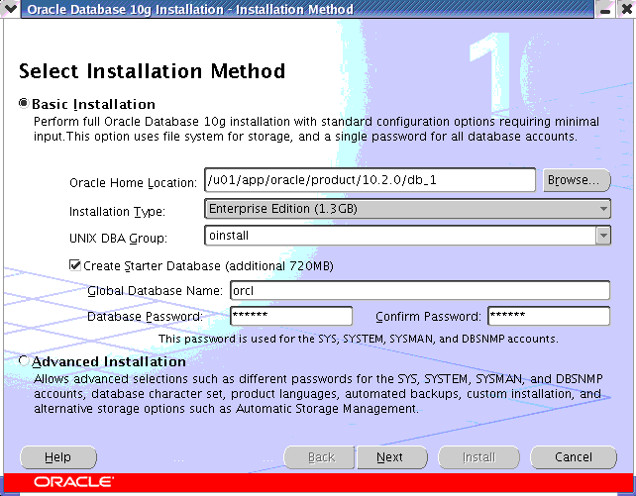
Oracle Universal Installer (OUI)
Notes:
Oracle Database 10g：数据库管理 - 课堂练习 I 2-<number>
Oracle Universal Installer (OUI)
Oracle Universal Installer (OUI) 是一个 Java 应用程序，它可以基于组件执行安装，并且支持不同级别的集成绑定、套件和基于 Web 的安装，以及单个软件包中的复杂逻辑安装。安装引擎可以方便地在所有支持 Java 的平台上移植，可以封装整个安装过程中特定平台的问题。OUI 为进行软件管理和分配提供以下功能：
自动相关性解析和复杂逻辑处理
从 Web 安装
组件和套件安装
隐式卸载
支持多个 Oracle 主目录
NLS 或全球化支持
支持分布式安装
使用响应文件的无人值守“无提示”安装
在 Windows 中：插入 Oracle 数据库安装介质，浏览到 client 目录，然后双击 setup.exe 启动 OUI。出现“Welcome（欢迎使用）”页后，选择安装类型：“Instant Client（即时客户机）”、“Administrator（管理员）”、“Runtime（运行时）”或“Custom（定制）”。

Slide 14
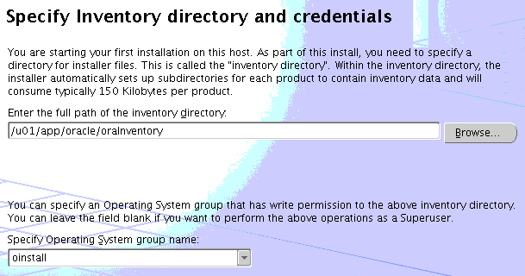
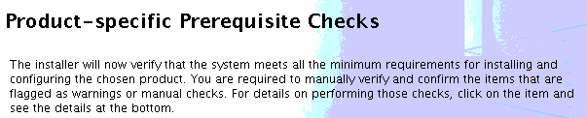
安装 Oracle 软件
Notes:
安装 Oracle 软件
可以按如下方式使用 OUI 安装 Oracle 软件：
1. 以管理组成员的身份登录计算机，必须已获得安装 Oracle 软件和创建、管理数据库的授权。
2. 将数据库的分发 CD 插入到 CD 驱动器，或者浏览到 Oracle 数据库存放位置。
3. 启动 OUI。在 Linux 上的“XTerm”窗口中，输入 ./runInstaller。此时会出现“Oracle Universal Installer”页。
4. 浏览 OUI 页，根据安装计划指定预安装设置。
5. OUI 会依据初始信息执行先决条件检查。

Slide 15
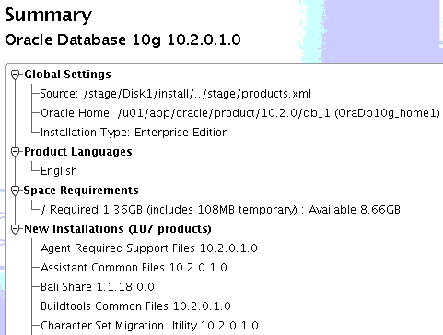
数据库配置选项
Notes:
数据库配置选项
继续执行安装过程：
6. 浏览 OUI 页，指定数据库配置选项。OUI 会显示安装选项的概要信息。
7. 单击“Install（安装）”开始安装 Oracle 软件。
如果选择创建启动数据库作为安装的一部分，那么 OUI 会调用以下所有配置辅助程序：
Oracle Net Configuration Assistant：用于在安装期间配置基本网络组件，包括：
监听程序名和协议地址
客户机用于将连接标识符解析为连接描述符的命名方法
tnsnames.ora 文件中的网络服务名
目录服务器使用情况
Oracle Database Configuration Assistant (DBCA)：用于创建选定的启动数据库。这个配置辅助程序完成后，可以取消帐户锁定并更改口令。
iSQL*Plus Configuration Assistant：用于配置 iSQLPlus 使用的 Oracle Application Server Containers for J2EE (OC4J) 实例，以及用于连接 Oracle 数据库的其它工具。

Slide 16
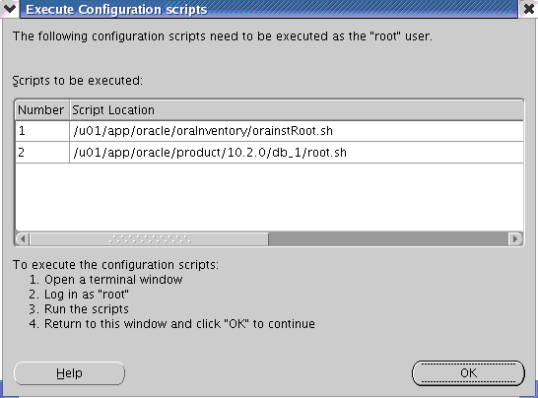
执行配置脚本
Notes:
执行配置脚本
继续执行安装过程：
8. 在 Linux 或 UNIX 安装期间出现提示时，请以 root 用户身份执行附加的配置脚本。在“Xterm”窗口中，输入：
$ su
# password: oracle <root 口令，在窗口中不显示>
# cd /u01/app/oracle/oraInventory
# ./orainstRoot.sh
# cd /u01/app/oracle/product/10.2.0/db_1
# ./root.sh
9. 在 Linux 或 UNIX 安装期间，接受默认的本地 bin 目录。完成脚本后，退出所有相关的帐户和窗口就可以完成安装了。

Slide 17
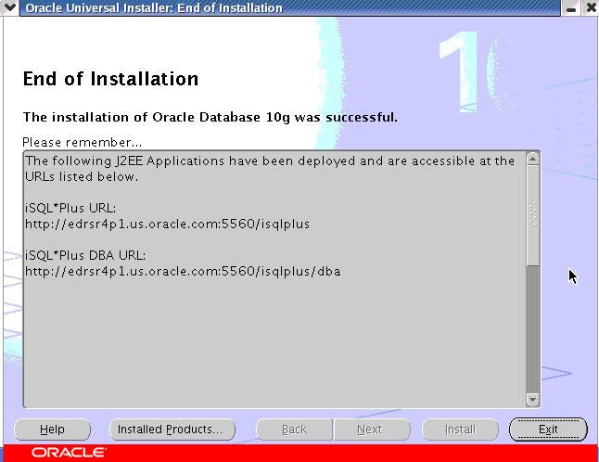
完成安装
Notes:
完成安装
10. 安装过程要结束时，请记下 URL 以备将来使用。

Slide 18
高级安装选项
  数据库存储选项：
    文件系统
    自动存储管理
    裸设备
  数据库管理选项：
    Enterprise Manager Grid Control
    Enterprise Manager Database Control
  数据库备份和恢复选项
  电子邮件通知选项
  集群就绪服务
  克隆
Notes:
高级安装选项
使用 OUI 可以创建使用 Automatic Storage Management 的配置。
可以安装并配置 Enterprise Manager (EM) 框架。Oracle Enterprise Manager Database Control 与数据库安装在同一个 Oracle 主目录中，且配置为在独立的 OC4J 实例上运行。必须执行独立安装才能实现 EM 集中管理功能。
如果选择使用 Oracle Enterprise Manager Database Control，则可根据需要将数据库配置为使用 Oracle 建议的默认备份策略。
如果在安装期间选择使用 Oracle Enterprise Manager Database Control，则可将 Oracle Enterprise Manager 配置为向指定的电子邮件地址发送电子邮件预警。这些预警中可以包含诸如磁盘空间达到临界限制或数据库意外关闭等问题。
Oracle Database 10g 安装支持 RAC 功能，尤其是集群就绪服务 (CRS) 安装。
Oracle 主目录可以通过使用 Oracle Enterprise Configuration Management 工具进行复制。用户使用这个工具可以创建复制请求，然后可以计划和处理这些请求。通过 EM Grid Control 可使用此工具。

Slide 19


安装选项：无提示模式
要在无提示模式下使用 OUI 安装并配置 Oracle 产品，请执行以下步骤：
  1. 创建 oraInst.loc 文件（如果该文件尚不存在）。
  2. 根据 Oracle 软件提供的文件模板准备响应文件。
  3. 记录响应文件：
  .runInstaller –record -destinationFile <filename>
  4. 在无提示模式或隐藏模式下运行 OUI。
  5. 如果需要，在无提示模式下运行 NetCA 和 DBCA。
Notes:
Oracle Database 10g：数据库管理 - 课堂练习 I 2-<number>
安装选项：无提示模式
要在无提示或隐藏模式下使用 OUI 安装并配置 Oracle 产品，请执行以下步骤：
1. 创建 oraInst.loc 文件（如果该文件尚不存在）。如果此前安装过 Oracle 软件，该文件很可能已存在于 ORACLE_BASE/oraInventory 中。
2. 准备响应文件。每一产品和安装类型都有提供的文件模板，如 enterprise.rsp、standard.rsp 和 netca.rsp。
3. 在交互模式下可以使用 OUI 记录响应文件，可以对该文件进行编辑，然后使用该文件完成无提示模式或隐藏模式安装。请使用以下命令在 Linux 和 UNIX 环境中创建响应文件：
.runInstaller –record -destinationFile <filename>
其中，-destinationFile 是文件位置。
4. 在无提示模式或隐藏模式下运行 OUI。
5. 如果完成了仅限软件的安装，则可根据需要在无提示模式或非交互模式下运行。 Oracle Net Configuration Assistant (NetCA) 和 Database Configuration Assistant (DBCA)。
有关详细信息，请参阅特定 OS 的《Oracle 数据库安装指南》。

Slide 20
小结
在本课中，应该已经学会如何：
  描述 DBA 角色，说明任务和工具
  从计划相应的文档开始，计划安装
  执行安装前任务，如检查系统要求
  使用 OUI 安装软件

Slide 21
练习概览：安装 Oracle 软件
本练习包括使用 Oracle Universal Installer 安装 Oracle 软件。
注：完成本练习对于学习后面的所有练习课来说至关重要。
Notes:
Oracle Database 10g：数据库管理 - 课堂练习 I 2-<number>

